Slide 1



Redes Neurais
Do simples ao avançado

Slide 2

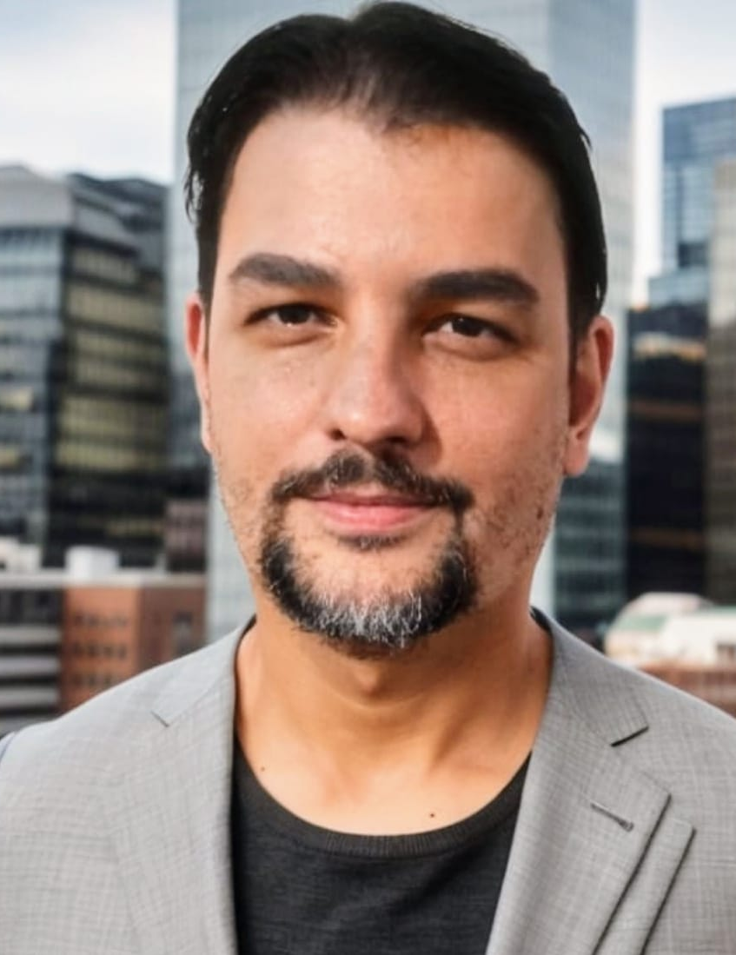
Maycon Batestin
Cientista de dados
Ibm
Inteligência artificial
Chatbots

Slide 3
Agenda
Redes Neurais Artificiais
Machine Learning
Objetivos
Redes Recorrentes
Redes Convolucionais
Redes Adversárias
Redes Autoencoders

Slide 4
Objetivos
z

Slide 5
Conhecer e Aprender
Sobre Machine Learning
Sobre RNA (REDES NEURAIS ARTIFICIAIS)
Sobre Redes Neurais Convolucionais
Sobre Redes Neurais Recorrentes
Sobre Redes Autoencoders
Sobre Redes Neurais Adversárias

Slide 6
Mercado

Slide 7
Medicina (Detecção de anomalias e laudos médicos)
Segurança (Monitoramento convolucional)
Recursos humanos (Entrevistas, traduções, seminários)
Entretimento (Filmes, música, arte)

Slide 8
Pré-requisito

Slide 9
Pré Requisitos
Python
Lógica de Programação
Visual Studio Code
Google Colab

Slide 10
Primeiro passo
z
Leia Sobre Mim

Slide 11
Machine Learning
z

Slide 12
O que são modelos aprendizados de máquina
Aprendizado Supervisionado
Aprendizado Não – Supervisionado
Aprendizado Semi – Supervisionado
Aprendizado por reforço.

Slide 13
Técnicas Comuns
Classificação
Regressão
Agrupamentos (Clustering)
Sistema de Recomendação

Slide 14
Prática
Notebook

Slide 15
Redes Neurais Artificiais

Slide 16
RNA
Deep Learning
É inspirado no funcionamento do cérebro humano
Foi desenvolvido por Geoffrey Hinton
Lógica de Programação
Visual Studio Code
Google Colab

Slide 17
O que você precisa estar atento?
Função de ativação
Backpropagation
Pesos
Epoch
Função de Perda (Loss)
Otimização

Slide 18
Quando usar?
Depende do tipo de problema que você está enfrentando.
Volume de dados disponíveis
Complexidade do relacionamento entre as variáveis e da interpretabilidade do modelo.
Se o problema é linear ou não-linear

Slide 19
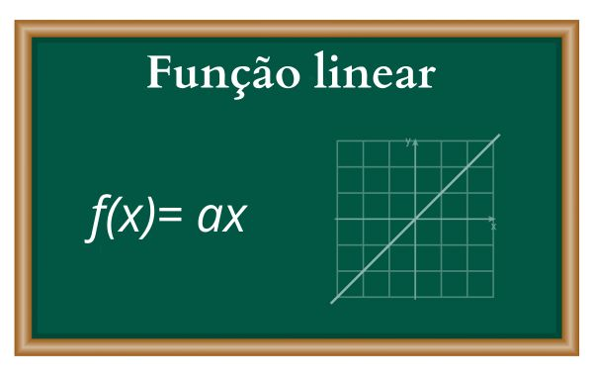
Função linear

Slide 20
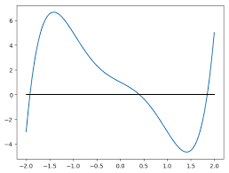
Função não - linear

Slide 21
Tipos de Redes
Perceptron
Artificiais
Convolucionais
Recorrentes
Auto Enconders

Slide 22
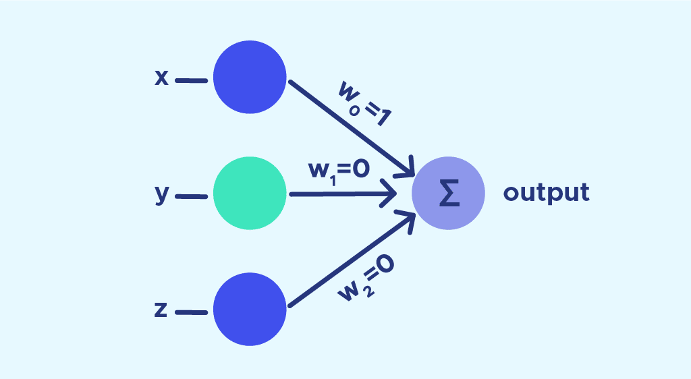
Perceptron

Slide 23
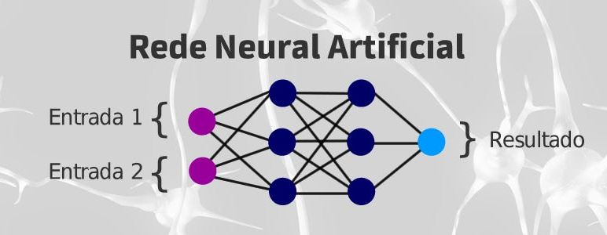
z
Arquitetura de um Deep Learning
Notebook

Slide 24
Redes Neurais Convolucionais

Slide 25
RNC
Foi desenvolvido por Yann Lecun (aluno do Geofrey Hinton)
Tem haver com imagem.
Filosofia (O nosso cérebro processa qualquer imagem em busca de uma característica dominante)
É talvez a Rede Neural mais visualmente reconhecível.

Slide 26
Como funciona?
Imagem
Entrada
REDE
Classe

Slide 27
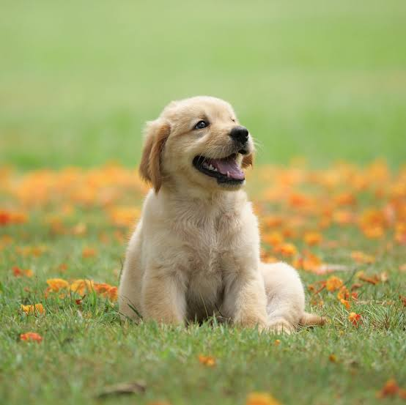
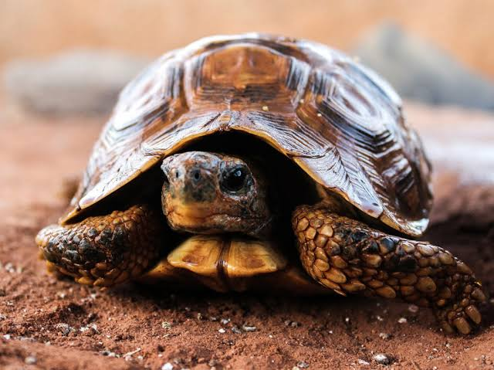
Como funciona?
REDE
Cachorro
REDE
Tartaruga

Slide 28
O que você precisa estar atento?
Convolution
Max Pooling
Flatteting
Full Connection

Slide 29
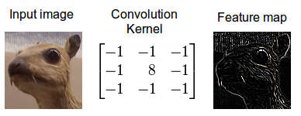
Convolution

Slide 30
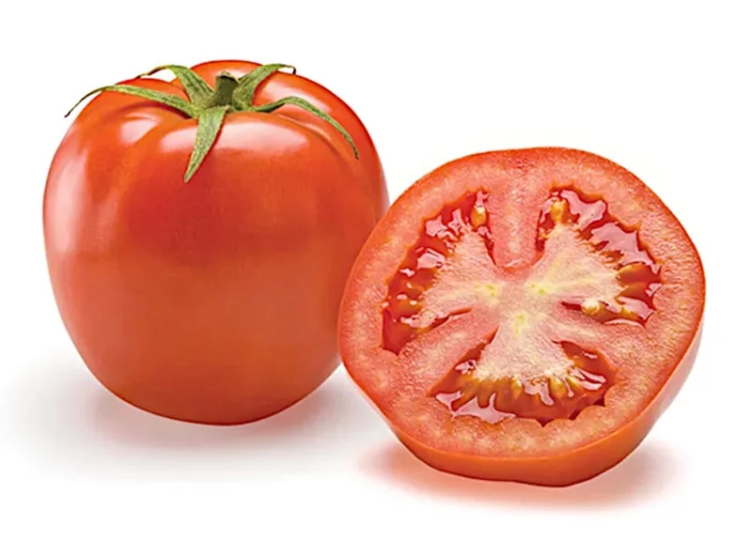
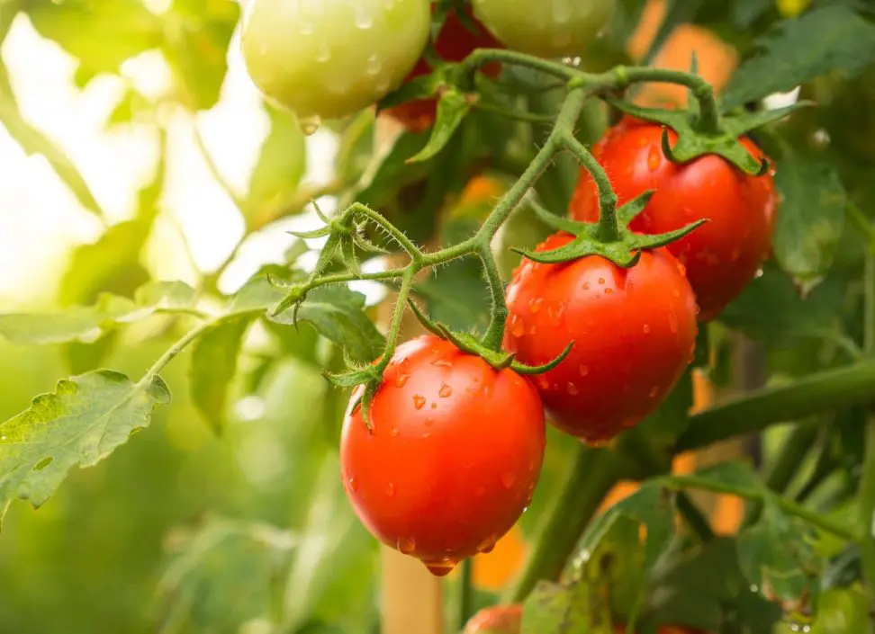
Max Pooling
Variação Espacial
Destaca as características mais importantes

Slide 31
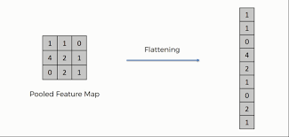
Flatteting

Slide 32
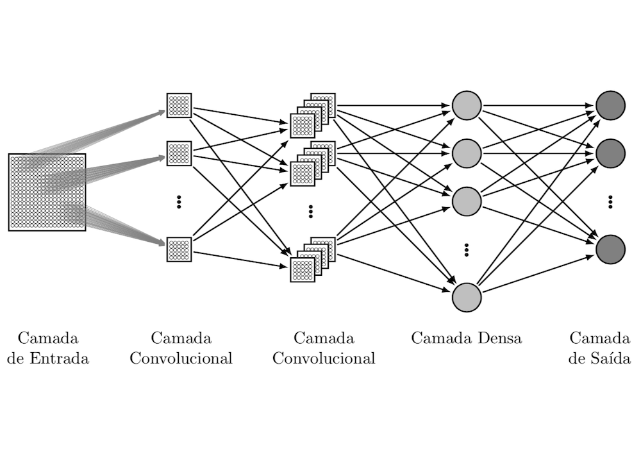
Arquitetura
z
Notebook

Slide 33
Redes Neurais Recorrentes

Slide 34
Redes Neurais Auto Encoders

Slide 35
Obrigado
z
Maycon Batestin | Linkedin
https://www.linkedin.com/in/mayconbatestin/

